Slide 1
과제07_채수빈_202001720
나무 만들기

Slide 2
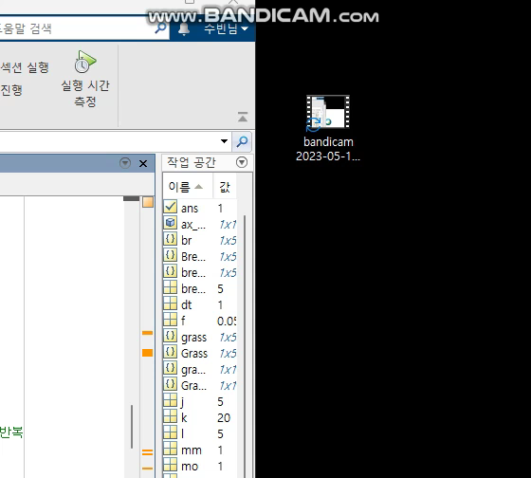
작동영상.

Slide 3
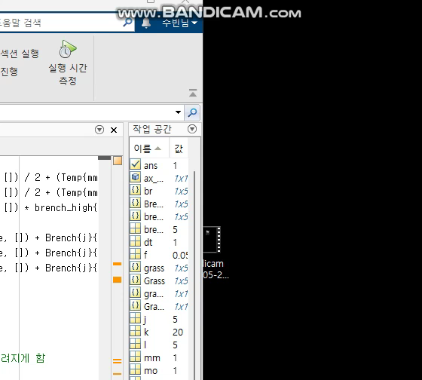
위에서 본 모습.

Slide 4
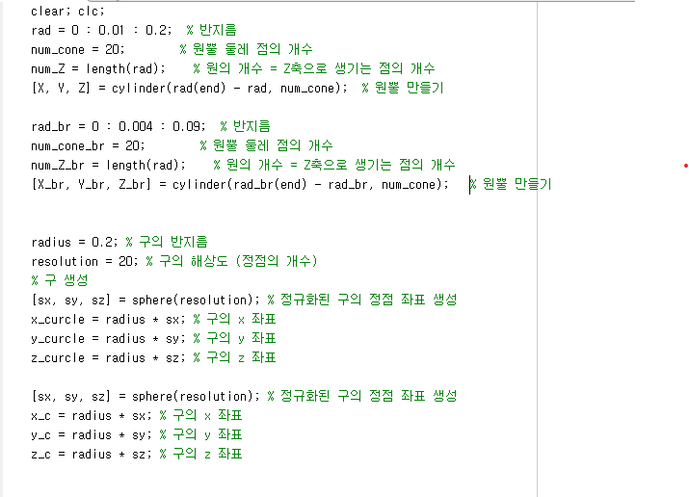
코드 설명
나무 몸통을 생성하는 코드입니다.
반지름이 위로 갈수록 점점 줄어드는 원뿔 모양으로 만들었습니다.
나뭇가지를 생성하는 코드입니다.
원뿔 모양으로 만들었습니다.
몸통에 달려있는 나뭇잎을 생성하는 코드입니다. 모양은 구체로 만들었습니다.
나뭇가지에 달려있는 나뭇잎을 생성하는 코드입니다.
구체 모양으로 만들었습니다.

Slide 5
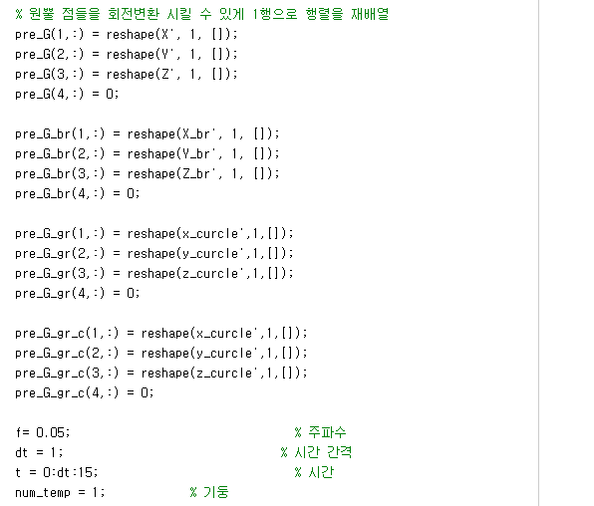
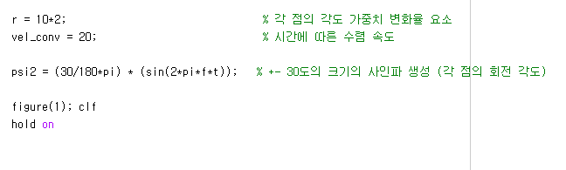
코드 설명
나무 몸통을 바람이 불었을 때 움직일 수 있도록 회전변환을 하기 위해서 재배열 합니다.
나뭇가지의 모양을 기울이고, 바람이 불었을 때 움직이는 회전변환을 하기 위해 행렬을 재배열 합니다.
나무 몸통에 달린 나뭇잎이 바람에 불었을 때 움직일 수 있도록 재배열 합니다.
가지에 달린 나뭇잎이 바람이 불었을 때 움직일 수 있도록 재배열 합니다.

Slide 6
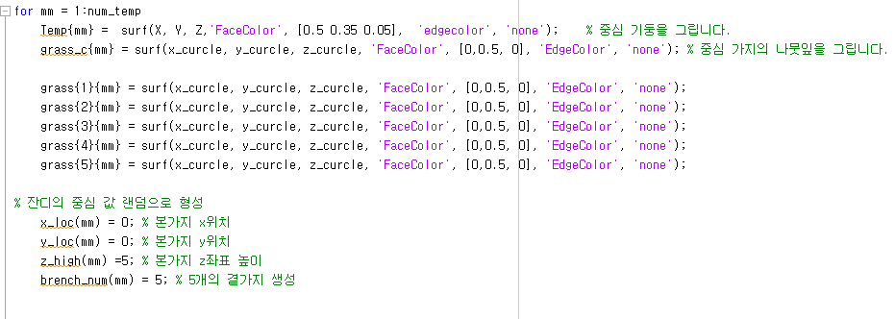
코드설명
중심 기둥은 갈색으로 중심 기둥에 달린 나뭇잎은 녹색으로 그립니다.
나뭇가지에 달린 나뭇잎들을 녹색으로 그립니다.
중심 기둥의 x, y 좌표와 높이를 설정해줍니다.
그리고, 중심 기둥의 달린 나뭇가지의 개수를 정의해줍니다.

Slide 7
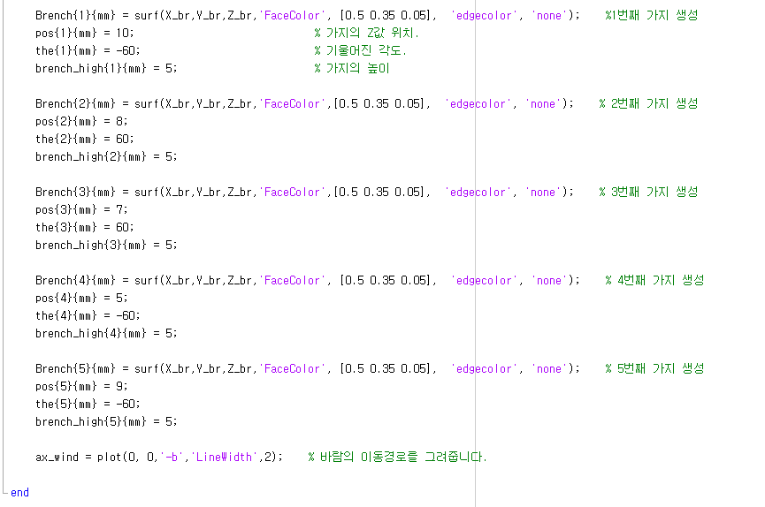
코드설명
5개의 나뭇가지를 갈색으로 그려줍니다.
이때, 가지의 z값 위치,
기울어진 각도, 높이를 설정해줍니다.
바람의 이동경로를 그려줍니다.

Slide 8
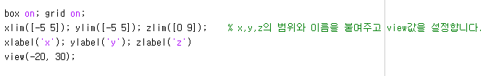
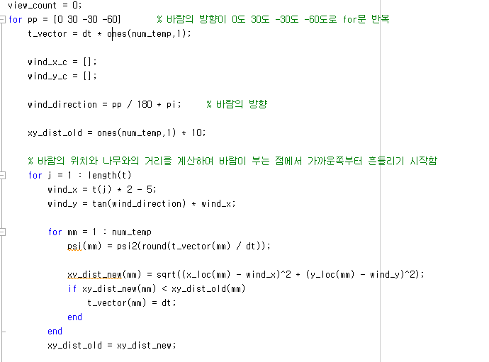
코드설명
바람의 방향 설정.
view_count 는 실행 횟수를 저장합니다.
wind_x_c 와 wind_y_c는 각 시간마다 바람의 위치를 기록하는 변수입니다.
wind_direction은 바람의 방향을 설정합니다.
나무와 바람과의 거리.
Wind_x 와 wind_y는 바람의 위치를 나타내는 변수입니다.
Xy_dist_new는 나무바람의 위치와의 거리를 저장하는 변수입니다.
그래서 xy_dist_old와 비교하여 거리가 더 가까운 경우 해당 나무의 t_vector값을 업데이트 합니다.

Slide 9
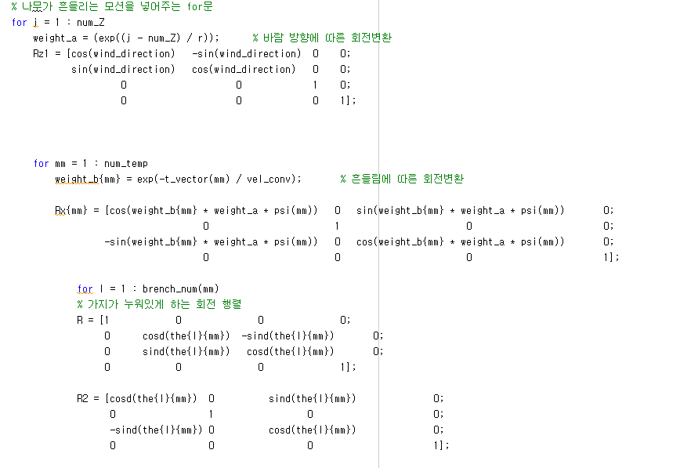
코드설명
Weight_a 는 바람 방향에 따른 회전 변환을 적용하기 위한 가중치입니다.
Rz1 는 바람 방향에 따른 회전 행렬로, 나무 위치를 회전시킵니다.
Weight_b는 흔들림에 따른 회전 변환을 적용하기 위한 가중치입니다.
Rx 는 가중치 값들을 이용하여 회전 변환을 시킵니다.
R과 R2는 가지의 모양을 만드는 행렬입니다.
이 행렬을 이용해서 가지가 기울어진 상태를 유지할 수 있습니다.

Slide 10
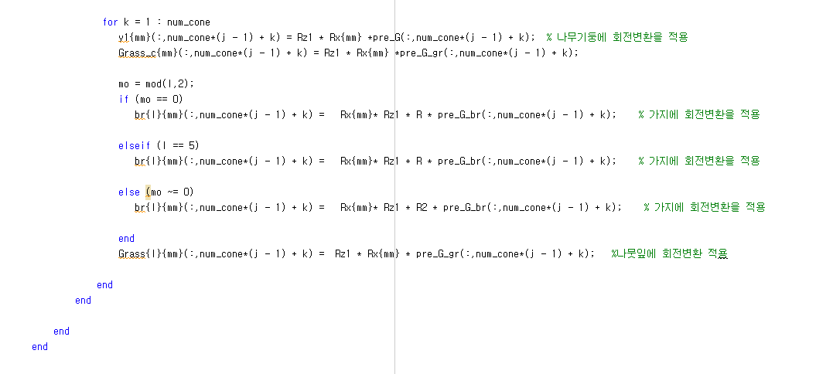
코드설명
y1, Grass_c, br{l}{mm}, Grass{l}{mm}은 회전 변환 행렬을 사용하여 나무의 위치를 계산한 결과를 저장하는 변수입니다.
여기서 l의 값에 따라 if문으로 쪼갠 이유는 기둥의 여러방향에 나뭇가지를 달고 싶었기 때문입니다.
그래서 l의 따라 나뭇가지가 달리는 방향이 달라집니다.

Slide 11
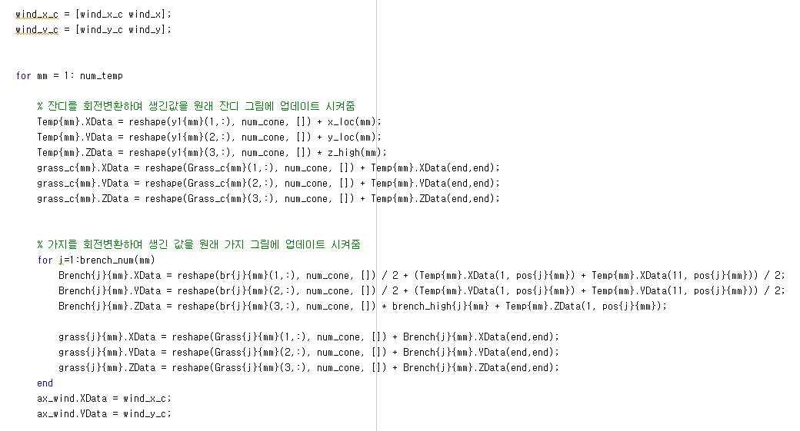
코드설명
각 시간마다 바람의 위치를 기록합니다.
y1에서 계산된 나무기둥과
Grass_c에서 계산된
나무기둥에 달린 나뭇잎의 위치를
업데이트합니다.
가지들의 위치를 업데이트합니다.
이때, 기둥의 위치를 사용하여 조정해줍니다.
나뭇잎의 위치를 업데이트 해줍니다.
이때, 나뭇가지의 끝에 달려있도록 나뭇가지의 끝 좌표점을 사용해 업데이트 시켜줍니다.
바람의 위치를 업데이트 합니다.

Slide 12
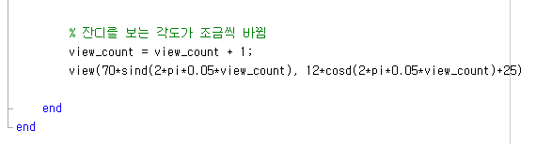
코드설명
나무를 보는 각도를 조금씩 바꿔줍니다.

